Slide 1
5б. Средняя линия трапеции
Notes:
В режиме слайдов ответы появляются после кликанья мышкой

Slide 2
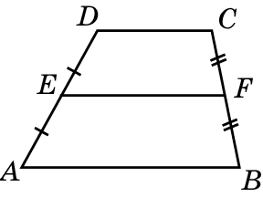
Средняя линия трапеции
Средней линией трапеции называется отрезок, соединяющий середины ее боковых сторон.
Notes:
В режиме слайдов ответы появляются после кликанья мышкой

Slide 3
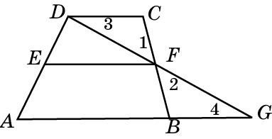
Теорема. Средняя линия трапеции параллельна основаниям и равна их полусумме.
Доказательство. Пусть EF – средняя линия трапеции ABCD (AB || CD). Проведем прямую DF и ее точку пересечения с прямой AB обозначим G.
Треугольники DFC и GFB равны по второму признаку равенства треугольников (CF = BF по условию, угол 1 равен углу 2, как вертикальные, угол 3 равен углу 4, как накрест лежащие углы). Из равенства этих треугольников следует, что DF = GF и, значит, EF - средняя линия треугольника AGD. Из теоремы о средней линии треугольника следует, что EF параллельна AB и EF = AG. Так как AB || CD, то EF будет параллельна обоим основаниям и кроме того, EF = AG/2 = (AB + BG)/2 = (AB + CD)/2.
Notes:
В режиме слайдов ответы появляются после кликанья мышкой

Slide 4
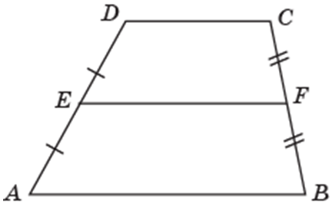
Следствие. Если прямая проходит через середину одной боковой стороны и параллельна основанию трапеции, то она проходит через середину второй боковой стороны этой трапеции.
Доказательство. Пусть прямая проходит через середину E стороны AD и параллельна стороне AB трапеции ABCD (AB || CD). Так как средняя линия EF также параллельна стороне AB, то она должна лежать на данной прямой. Следовательно, середина F стороны BC принадлежит этой прямой.
Notes:
В режиме слайдов ответы появляются после кликанья мышкой

Slide 5
Вопрос 1
Что называется средней линией трапеции?
Ответ: Средней линией трапеции называется отрезок, соединяющий середины ее боковых сторон.
Notes:
В режиме слайдов ответы появляются после кликанья мышкой

Slide 6
Вопрос 2
Сформулируйте теорему о средней линии трапеции.
Ответ: Средняя линия трапеции параллельна основаниям и равна их полусумме.
Notes:
В режиме слайдов ответы появляются после кликанья мышкой

Slide 7
Вопрос 3
Сформулируйте следствие из теоремы о средней линии трапеции.
Ответ: Если прямая проходит через середину одной боковой стороны и параллельна основанию трапеции, то она проходит через середину второй боковой стороны этой трапеции.
Notes:
В режиме слайдов ответы появляются после кликанья мышкой

Slide 8
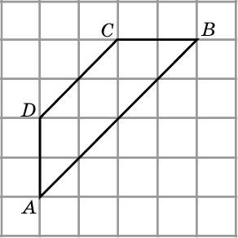
Упражнение 1
Проведите среднюю линию трапеции, изображенной на рисунке.
Notes:
В режиме слайдов ответы появляются после кликанья мышкой

Slide 9
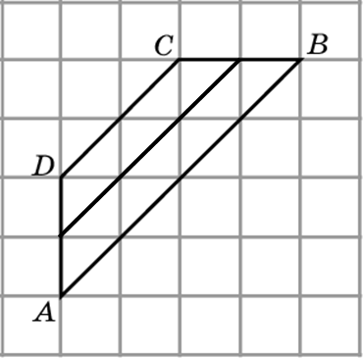
Ответ.
Notes:
В режиме слайдов ответы появляются после кликанья мышкой

Slide 10
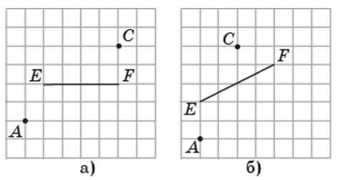
Упражнение 2
Изобразите трапецию, если заданы две её вершины A, C и средняя линия EF.
Notes:
В режиме слайдов ответы появляются после кликанья мышкой

Slide 11
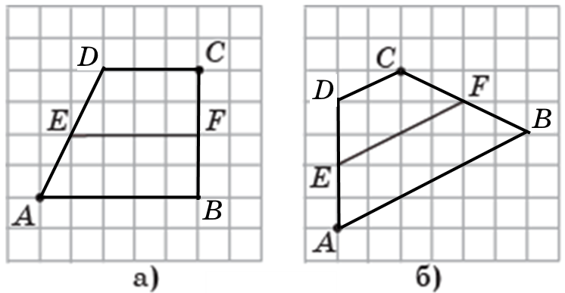
Ответ.
Notes:
В режиме слайдов ответы появляются после кликанья мышкой

Slide 12
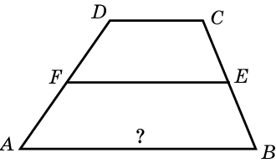
Упражнение 3
Средняя линия трапеции равна 30 см, а меньшее основание равно 20 см. Найдите большее основание.
Ответ: 40 см.
Notes:
В режиме слайдов ответы появляются после кликанья мышкой

Slide 13
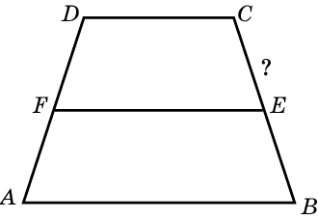
Упражнение 4
Периметр равнобедренной трапеции равен 80 см, ее средняя линия равна боковой стороне. Найдите боковую сторону данной трапеции.
Ответ: 20 см.
Notes:
В режиме слайдов ответы появляются после кликанья мышкой

Slide 14
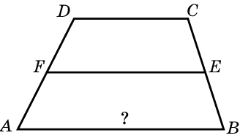
Упражнение 5
Средняя линия трапеции равна 7 см, а одно из ее оснований больше другого на 4 см. Найдите основания трапеции.
Ответ: 5 см и 9 см.
Notes:
В режиме слайдов ответы появляются после кликанья мышкой

Slide 15
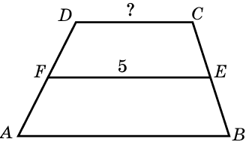
Упражнение 6
Основания трапеции относятся как 2 : 3, а средняя линия равна 5 м. Найдите основания.
Ответ: 4 м и 6 м.
Notes:
В режиме слайдов ответы появляются после кликанья мышкой

Slide 16
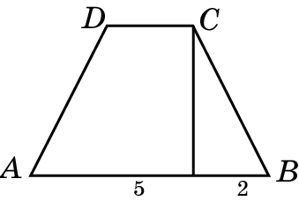
Упражнение 7
Перпендикуляр, опущенный из вершины тупого угла на большее основание равнобедренной трапеции, делит его на части, имеющие длины 5 см и 2 см. Найдите среднюю линию этой трапеции.
Ответ: 5 см.
Notes:
В режиме слайдов ответы появляются после кликанья мышкой

Slide 17
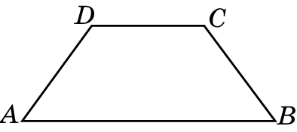
Упражнение 8
В равнобедренной трапеции большее основание равно 2,7 м, боковая сторона равна 1 м, угол между ними 60^{о}. Найдите меньшее основание.
Ответ: 1,7 м.
Notes:
В режиме слайдов ответы появляются после кликанья мышкой

Slide 18
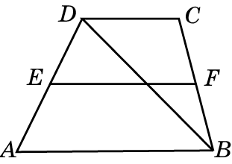
Упражнение 9
Cредняя линия трапеции равна 10 см. Одна из диагоналей делит ее на два отрезка, разность которых равна 2 см. Найдите основания этой трапеции.
Ответ: 8 см и 12 см.
Notes:
В режиме слайдов ответы появляются после кликанья мышкой

Slide 19
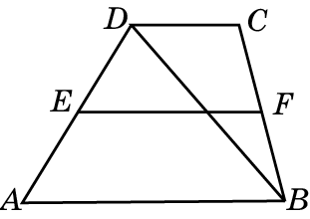
Упражнение 10
Основания трапеции равны 4 см и 10 см. Найдите отрезки, на которые делит среднюю линию этой трапеции одна из ее диагоналей.
Ответ: 2 см и 5 см.
Notes:
В режиме слайдов ответы появляются после кликанья мышкой

Slide 20
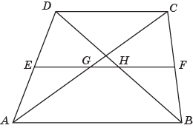
Упражнение 11
Основания трапеции ABCD равны 6 и 4. Найдите отрезки, на которые диагонали этой трапеции делят её среднюю линию EF.
Ответ: 2, 1, 2.
Notes:
В режиме слайдов ответы появляются после кликанья мышкой

Slide 21
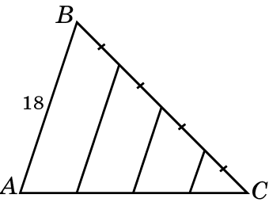
Упражнение 12
В треугольнике АВС сторона ВС разделена на четыре равные части и через полученные точки деления проведены прямые, параллельные стороне АВ, равной 18 см. Найдите отрезки этих прямых, заключенные внутри треугольника.
Ответ: 13,5; 9; 4,5.
Notes:
В режиме слайдов ответы появляются после кликанья мышкой

Slide 22
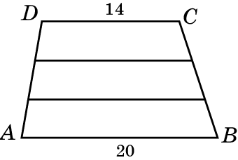
Упражнение 13
Основания трапеции равны 14 см и 20 см. Одна из боковых сторон разделена на три равные части и через точки деления проведены прямые, параллельные основаниям трапеции. Найдите отрезки этих прямых, заключенные внутри трапеции.
Ответ: 18 см и 16 см.
Notes:
В режиме слайдов ответы появляются после кликанья мышкой

Slide 23
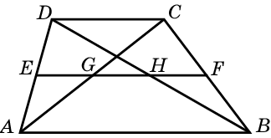
Упражнение 14
Докажите, что отрезок, соединяющий середины диагоналей трапеции, параллелен её основаниям и равен полуразности оснований.
Решение. Пусть EF – средняя линия трапеции ABCD, G и H – её точки пересечения с диагоналями. Отрезок EH является средней линией треугольника ABD, следовательно, равен половине отрезка AB. Отрезок EG является средней линией треугольника ACD, следовательно, равен половине отрезка CD. Отрезок GH равен разности отрезков EH и EG, следовательно, параллелен основаниям трапеции и равен их полуразности.
Notes:
В режиме слайдов ответы появляются после кликанья мышкой

Slide 24
Упражнение 15
Может ли средняя линия трапеции пройти через точку пересечения диагоналей?
Решение. Нет. Действительно, пусть ABCD – трапеция, EF – средняя линия, G, H – ее точки пересечения с диагоналями. Тогда EG – средняя линия треугольника ACD и, следовательно, равна половине CD. FH – средняя линия треугольника BCD и, следовательно, равна половине CD. Если бы точки G и H совпадали, то средняя линия EF была бы равна CD. В этом случае четырёхугольник ABCD был бы параллелограммом.
Notes:
В режиме слайдов ответы появляются после кликанья мышкой

